Slide 2
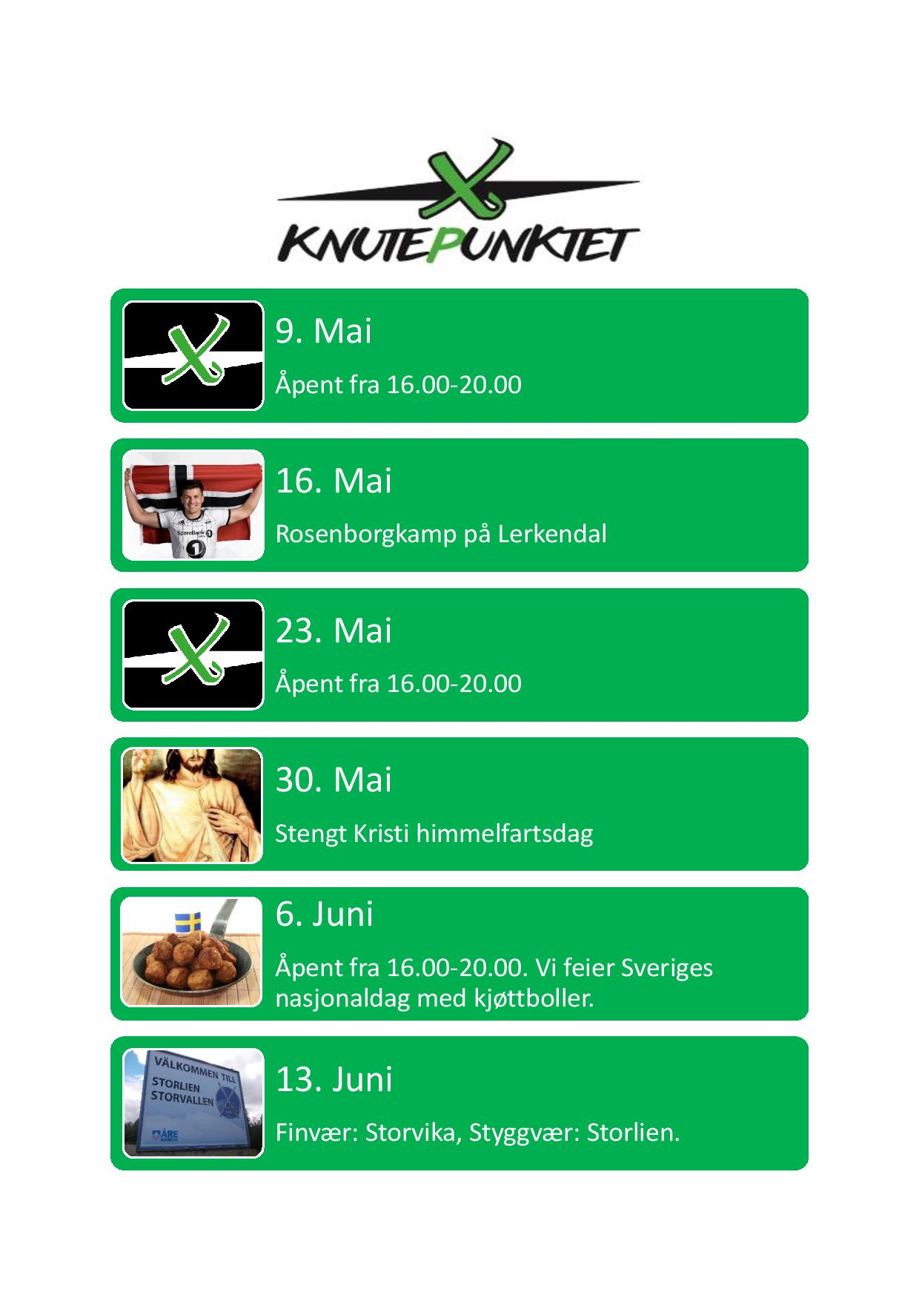

Slide 3
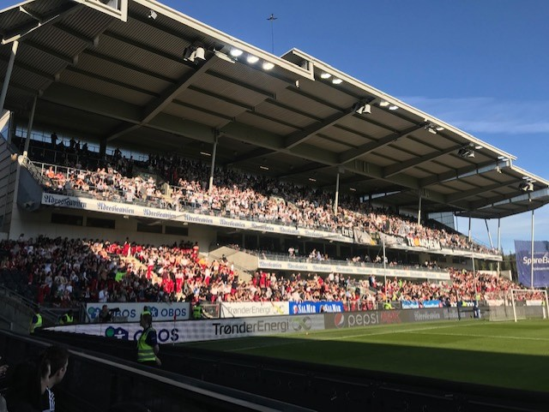
Beachvolley i Storvika
16. Maikamp på Lerkendal

Slide 4
Tattoodag til inntekt for Knutepunktet på Malabares Tattoo Studio

Slide 5
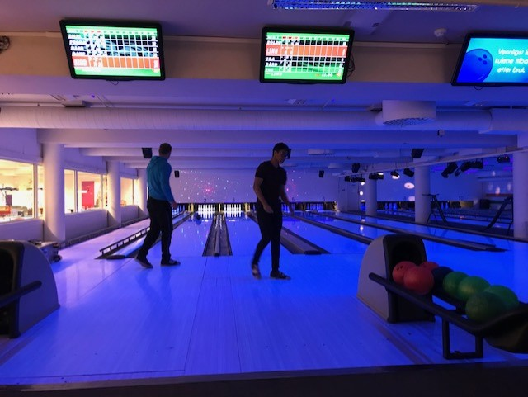
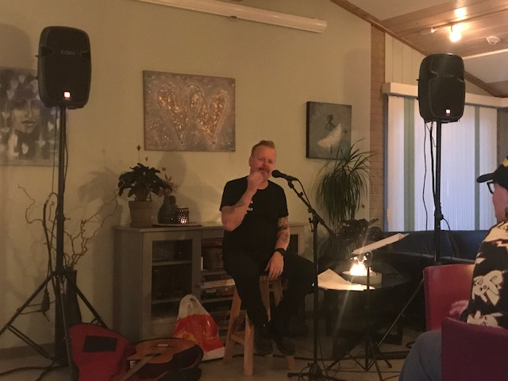
Vinnere av Escape room 2018
Bowling
Minikonsert med Fridtjof Johansen

Slide 6
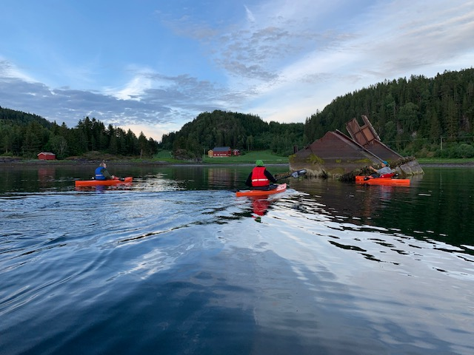
Sommersvaslutningstur til Sjøbua

